Slide 1
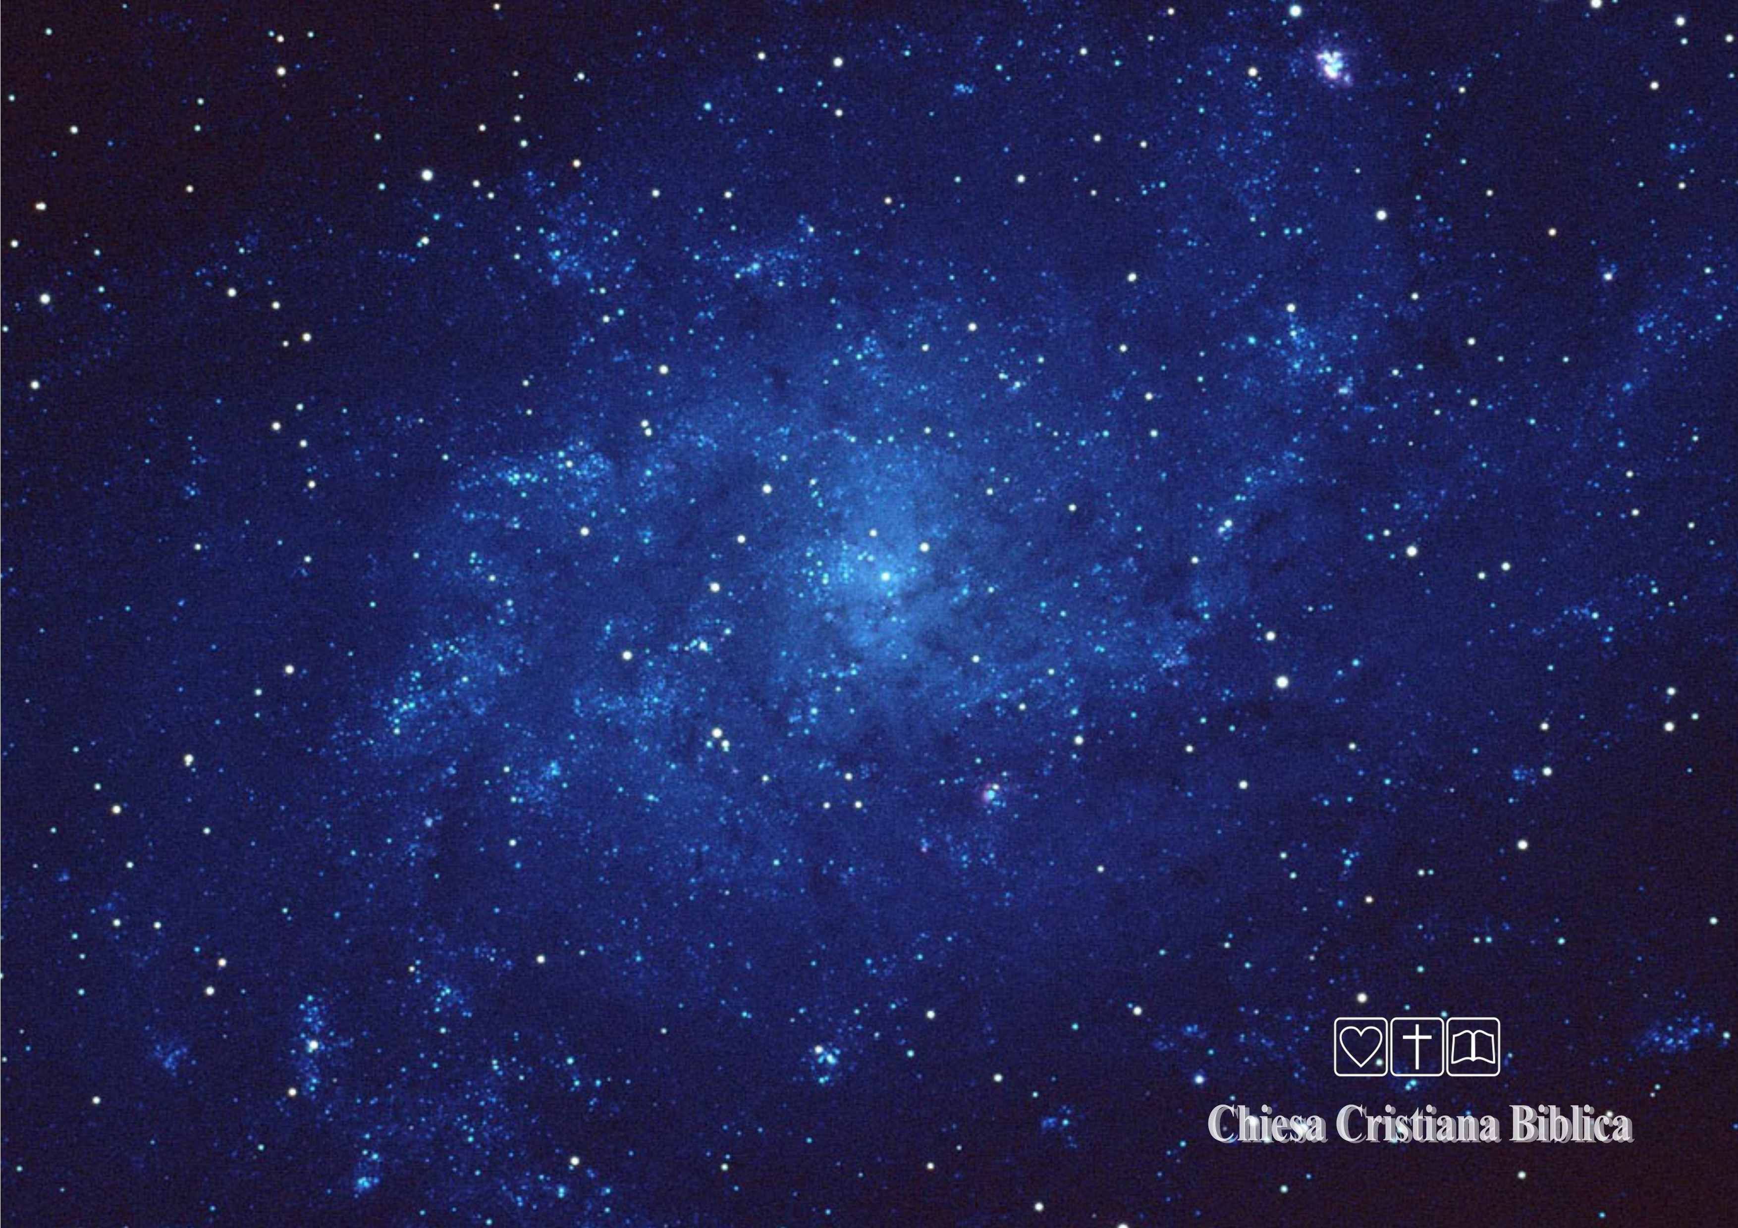
A Te, mio Dio
Affido me stesso
Con ciò che sono
Per Te Signor
Il mondo mio è nelle Tue mani
E sono Tuo, per sempre

Slide 2
Io credo in Te, Gesù
Appartengo a Te, Signor
È per Te che io vivrò
Per Te io canterò
Con tutto il cuor

Slide 3
Ti seguirò
Ovunque Tu andrai
Con lacrime e gioia
Ho fede in Te
Camminerò, nelle Tue vie
Nelle promesse, per sempre

Slide 4
Io credo in Te, Gesù
Appartengo a Te, Signor
È per Te che io vivrò
Per Te io canterò

Slide 5
Io credo in Te, Gesù
Appartengo a Te, Signor
È per Te che io vivrò
Per Te io canterò con tutto il cuor fine

